Slide 1

MEMORIA 2016
www.fucoa. cl

Slide 2
Tabla
Cuenta de Gestión 2016
Temas institucionales
Temas de administración y jurídicos
Otros

Slide 3
INTRODUCCIÓN
Durante 2016 la gestión de la Fundación de Comunicaciones, Capacitación y Cultura del Agro, FUCOA, se ha centrado en aquellas actividades que contribuyen a apoyar comunicacionalmente las tareas de difusión de las políticas del MINAGRI y de los servicios que dependen de él.
En el quehacer de esta institución también se han promovido diversas expresiones culturales, dirigidas fundamentalmente al mundo agrícola y en forma especial, hacia los/as pequeños/as productores/as de nuestro país. Con ese objetivo, FUCOA ha desplegado todos sus esfuerzos y capacidades profesionales para hacer más visible al mundo rural, destacando su importancia en la vida política, económica y cultural de Chile.

Slide 4
Área de Comunicaciones y Medios

Slide 5
Área de Comunicaciones y Medios
En esta Área se reforzó el trabajo en las siguientes plataformas comunicacionales :
I. Audiovisual
Cobertura Pautas Minagri: 85 pautas ministeriales en terreno, un 15% más que en 2015.
Además, se trabajó junto con Prensa Minagri en una nueva estructura de notas para difusión de RR.SS, donde se releva el testimonio de agricultores y agricultoras, entre otras características.
II. Producción Audiovisual
Video «Mujeres de Nuestra Tierra»
Proyecto 50° Aniversario Ley de Reforma Agraria, que contempló formulación de propuestas de videos y recuperación de registros audiovisuales antiguos que, tras su clasificación y digitalización, están disponibles en formato estándar actual.
Videos y compactos de entrevistas del concurso HNT, Beca Semillero Rural y Carnavales para TV y RR.SS
Campaña Alto a los Incendios Forestales 2016-2017, spots publicitarios para Red Arcatel y RR.SS. y video informativo a exhibir en la Kombicabina de Conaf.
III. Fotografía
Book fotográfico para Agroseguros utilizado en calendario institucional, publicaciones, RR.SS., etcétera.
Apoyo fotográfico para el proyecto audiovisual «Mujeres de Nuestra Tierra»
Asimismo, se realizaron alrededor de 36 coberturas a pautas ministeriales (Prensa Minagri).

Slide 6

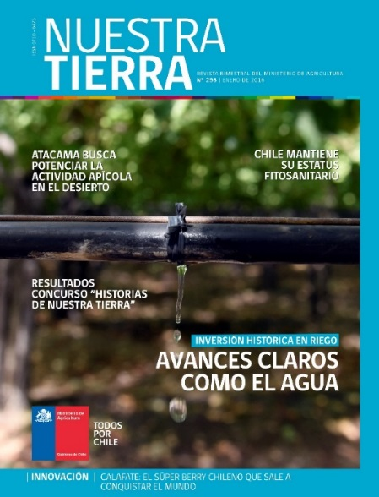
Área de Comunicaciones y Medios
Comunicaciones / Editorial
Revista Nuestra Tierra
Uno de los objetivos centrales de 2016 fue normalizar el proceso bimensual de la revista, que arrastraba un retraso de dos meses desde 2015.
La revista ministerial se distribuyó de Arica a Punta Arenas con un tiraje por edición de 10 mil ejemplares (3.800 a suscriptores, 5.200 a paquetería).
Uno de los números más solicitados por los lectores fue la edición especial
N° 301, que llevó como tema central la Reforma Agraria y en la que se incluyó un inserto con los discursos inaugurales del seminario de presentación del Programa de Conmemoración 50º Aniversario de la Ley de Reforma Agraria, realizado en la Biblioteca Nacional.
Además, junto al equipo de Diseño, se modificó el boletín electrónico que se envía a los usuarios de la revista, con el fin de captar mayor interés de los destinatarios.

Slide 7
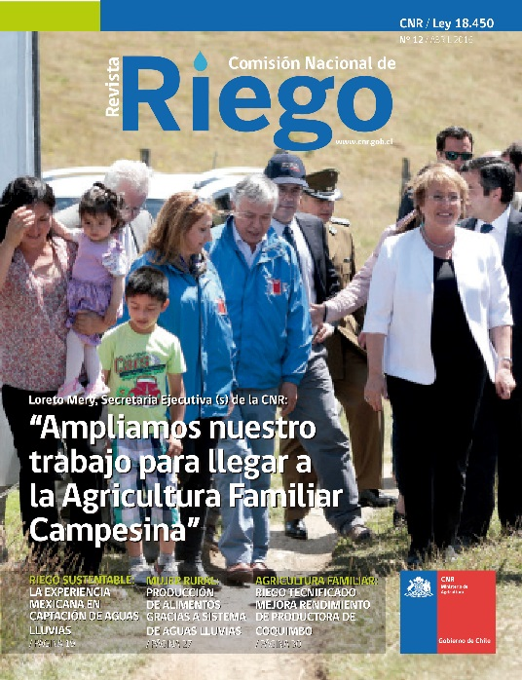
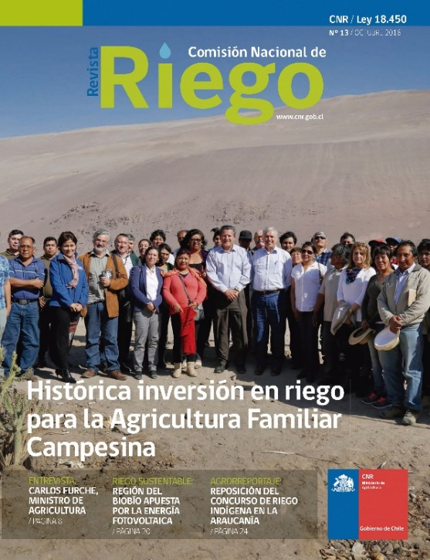
Área de Comunicaciones y Medios
Revista Comisión Nacional de Riego 2016-2017
Durante el año pasado, se continuó con la edición de la revista Comisión Nacional de Riego (CNR), en la que el equipo periodístico de FUCOA participa en la producción y redacción de artículos, y en la revisión y edición de contenidos.

Slide 8


Área de Comunicaciones y Medios
Editorial
A nivel editorial, la Fundación colaboró en importantes publicaciones:
“Los Colores de la Salud” (Minagri-Inta)
“Chiloé contado desde la cocina” (Odepa - FUCOA). Este libro ganó en la categoría “Best Woman Chef Cookbook” y “Best Local Cuisine Book” del certamen Gourmand World Cookbook, cuya premiación se llevará a cabo este año en China.
“Bitácora de Turismo Rural” (Indap – FUCOA).
Comunicaciones
Se reforzó la difusión del Concurso Historias de Nuestra Tierra a través de un reimpulso a sus RR.SS., planificación estratégica y plan de medios, como también por medio de un trabajo conjunto entre Prensa Minagri y FUCOA para difusión con focalización regional, lo que permitió contar con más y mejor difusión a lo largo del país.

Slide 9
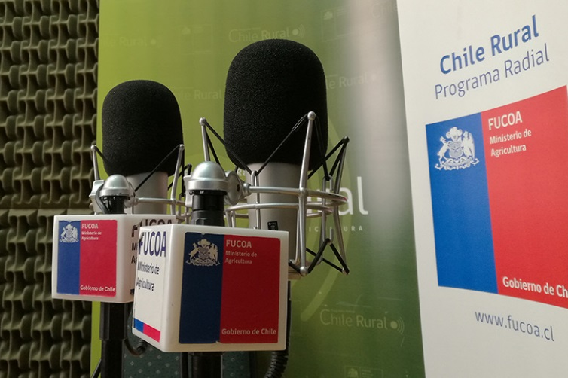

Área de Comunicaciones y Medios
Producción Radial 2016
El programa Chile Rural es un espacio informativo que está dirigido a localidades rurales, pequeños/as agricultores/as, organizaciones campesinas y público en general. Se edita una vez por semana y se emite en más de 75 radios (pagadas y voluntarias) de Arica a Punta Arenas, que se han convertido en una red única radial del mundo rural.
Desde 2016, algunas secciones del programa tuvieron patrocinio de servicios como Indap y se incluyeron avisos informativos.
Proyecto Radio Online: durante el año 2016, se realizó un replanteamiento de la iniciativa 2014 en conjunto con el equipo de Prensa Minagri. Además, se hizo una planificación macro de los espacios que se pueden ofrecer a los distintos servicios del agro. Se espera la puesta en marcha en conjunto con el nuevo sitio web Minagri, en mayo 2017.

Slide 10
Área de Comunicaciones y Medios
Cobertura programa Chile Rural
Zona Norte
Radio Andina, comuna de Arica / www.radioandina.cl
Primavera, comuna de Arica / www.radioprimavera.cl
Radio Santa Laura, comuna de Pozo Almonte
Radio Atacama La Grande, comuna San Pedro de Atacama
Radio Máxima, comuna de Antofagasta / www.maximafm.cl
Radio Carnaval, comuna de Calama
Radio Sensación, comuna de Calama
Radio Nostálgica, comuna de Caldera

Slide 11
Área de Comunicaciones y Medios
Cobertura programa Chile Rural
Zona Centro
Radio Juan Pablo II, comuna de Illapel / www.juanpabloylas.cl
Radio San Bartolomé, comuna de Ovalle / www.radiosanbartolome.cl
Radio Dulce, comuna de Illapel
Radio Celeste, comuna de Copiapó / www.radioceleste.cl
Radio Guardiamarina, comuna de Coquimbo
Radio Dulce, comuna de Petorca / www.dulcefm.cl
Radio Valparaíso, comunas de Valparaíso, Viña del Mar / www.radiovalparaiso.cl
Radio Crystal, comuna de Cabildo / www.radiocrystal.cl
Radio Nexo, comuna de Quillota
Radio Trasandina, comuna de Los Andes / www.radiotrasandina1500.cl
Radio Acuarela, comuna de Melipilla / www.acuarelafm.cl
Radio Cumbre, comuna de Colina / www.radiocumbre.cl
Radio Lubna, comuna de Curacaví / www.radiolubna.cl
Radio Manantial, comuna de Talagante / www.radiomanantial.cl
Radio El Sembrador de Colina, comuna de Colina / www.radiosembrador.cl
Radio Éxito, comuna de San Vicente / www.lapopular.cl
Radio Impacto, comuna de Rengo
Radio Rancagua, comuna de Rancagua / www.radiorancagua.cl
Radio Trigal, comuna de San Fernando
Radio Atardecer, comuna de Pichilemu
Radio Mater Dei, comuna de Quinta de Tilcoco

Slide 12
Área de Comunicaciones y Medios
Cobertura programa Chile Rural
Zona Sur
Radio Ancoa, comuna de Linares / www.radioancoa.cl
Radio Amiga, comuna de Talca
Radio Magnificat, comuna de Teno
Radio Surcos, comuna de Cauquenes
Radio Agricultura, comuna de Los Ángeles
Radio Antares, comuna de Los Álamos / www.radioantares.cl
Radio Conífera, comuna de Quirihue / www.radioconifera.cl
Radio Dinastía, comuna de Mulchén / www.radiodinastia.com
Radio Monserrat, comuna de Coelemu
Radio Ñuble, comuna de Chillán / www. radionuble.cl
Radio Odisea, comuna de Huepil
Radio Vanguardia, comuna de Cañete / www.radiovanguardia.cl
Radio Vertiente, comuna de Portezuelo
Radio Cauquenes, comuna de Pellehue
Radio Tributo Valentina online, comuna de Nacimiento / tributovalentina.jimdo.com
Radio Colección, comuna de Curacautín
Radio Ngen, comuna de Curarrehue
Radio Esperanza, comuna de Temuco
Radio La Voz De La Tierra, comuna de Angol
Radio Las Colinas, comuna de Carahue
Radio Mirador, comunas de Cunco, Melipeuco / www.miradorfm.cl
Radio Stefania, comuna de Traiguén
Radio Universal, comuna de Curacautín
Radio Atractiva, comuna de Los Lagos
Radio Diferencia, comuna de Paillaco
Radio 101.1, comuna de La Unión / www.radiodiferenciapaillaco.cl
Radio San José de Alcudia, comuna de Río Bueno / www.radiosanjosedealcudia.cl
Radio Malleco, comuna de Victoria
Radio Reloncaví, comuna de Puerto Montt / www.radioreloncavi.cl
Radio Estrella de Mar, comuna de Ancud / www.radioestrelladelmar.cl
Radio Chiloé, comuna de Castro / www.radiochiloe.cl
Radio Frutillar de Puerto Varas / www.radiofrutillar.cl

Slide 13
Área de Comunicaciones y Medios
Cobertura programa Chile Rural
Extremo Sur
Radio Ventisqueros, comuna de Coyhaique / www.radioventisqueros.cl
Radio Las Nieves, Puerto Aysén / www.rln.cl
Radio Milenaria, Puerto Aysén / www.milenariafm.cl
Radio Polar, comuna de Punta Arenas
Radio Polar, comuna de Puerto Natales
Radio Presidente Carlos Ibañez del Campo, Punta Arenas / www.radiopresidenteibanez.cl

Slide 14


Área de Comunicaciones y Medios
Marketing Digital y Social Media
Social Media
Durante el año 2016 hubo tres grandes hitos en esta área:
Agenda Rural: el número de seguidores en Facebook dio un salto cuantitativo respecto de 2015, pasando de 6.410 seguidores en diciembre del año anterior a 18.046 seguidores al 31 de diciembre de 2016.
Campaña #FIA20años: se realizó una campaña patrocinada en Facebook y Twitter, en la que durante tres meses se inyectaron recursos (anuncios pagados) para difundir el quehacer de FIA, lo que permitió a su vez, mejorar la interacción con sus seguidores y aumentar la audiencia en el Fan Page de FIA.
Alto a los Incendios Forestales: tercera temporada consecutiva en la que FUCOA participa en la campaña Alto Incendios Forestales de Conaf. Desde 2016 y a diferencia de otros productos de la campaña, FUCOA se encarga de la mantención del contenido durante todo el año.

Slide 15
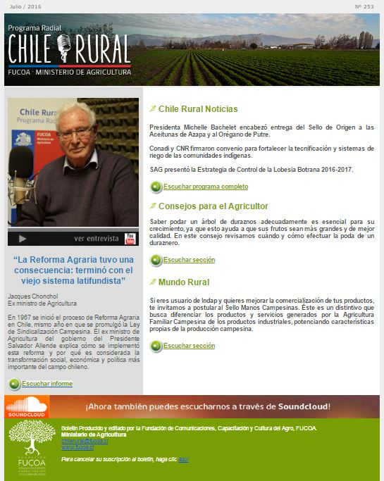
Área de Comunicaciones y Medios
Boletín Chile Rural
Actualmente, el boletín se envía todos los lunes a las 15:00 horas (período de mayor alcance y audiencia constatada) a más de 5 mil contactos entre agricultores/as, organizaciones campesinas, autoridades y académicos/as.
El resultado fue positivo: durante 2016, el boletín logró una tasa de apertura de entre 21% y 32%, lo que en E-mail Marketing es considerado “exitoso”.
Agenda Rural
El Home del sitio web www.agendarural.cl tuvo más de 5.800 visitas orgánicas promedio mensual. La principal fuente de tráfico en Facebook es del sector privado y público general.

Slide 16
Área de Cultura y Capacitación

Slide 17

Área de Cultura y Capacitación
Esta Área realizó diversas actividades de promoción de la cultura y las tradiciones relacionadas con el mundo agrario. De ellas, destacan el Concurso de Cuentos Historias de Nuestra Tierra y su extensión con el Carnaval Cultural, Sitio Web Agenda Rural, Beca Semillero Rural, Publicaciones y la adjudicación de proyectos Fondart.
Concurso de cuentos y poemas del mundo rural “Historias de Nuestra Tierra”
Este certamen que cumple 25 años recibió un total de 2.189 obras recibidas.

Slide 18
Área de Cultura y Capacitación

Slide 19
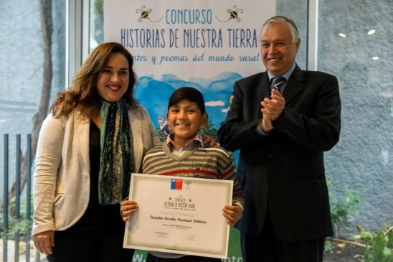
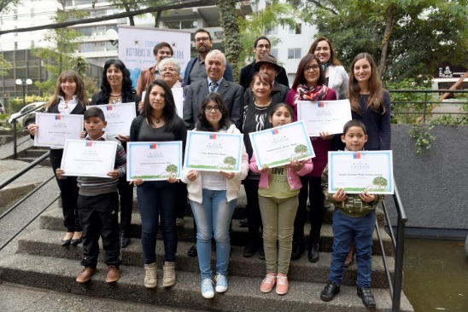
Área de Cultura y Capacitación
En 2016 se recibieron 805 cuentos en la categoría “Historias campesinas”, 721 cuentos en “Me lo contó mi abuelito” y 662 poemas en “Poesía del mundo rural”.

Slide 20
Área de Cultura y Capacitación
Dentro de los participantes, un 14% pertenece a un pueblo originario.

Slide 21
Área de Cultura y Capacitación
* En el marco de la Conmemoración de los 50 años de la Reforma Agraria, en 2016 se establecieron dos premios especiales:
Premio especial Reforma Agraria: para el cuento de “Historias campesinas” o poema de “Poesía del mundo rural” que mejor represente el proceso vivido en Chile con la Reforma Agraria.
  En esta categoría se recibieron 29 trabajos. El ganador es Héctor Núñez Sepúlveda con el cuento “Mañungo”, 72 años, jubilado, comuna de San Clemente, Región del Maule.
Premio a la Trayectoria: para el cuento de “Historias campesinas” o poema de “Poesía del mundo rural” que destaque entre los participantes de 70 años o más.
  Aquí participaron 167 trabajos. Resultó ganador el cuento “El último viaje” de Vicente Caballero, 77 años, pensionado, comuna de Punta Arena, Región de Magallanes.

Slide 22
Área de Cultura y Capacitación
Premiaciones
En abril de 2016 se llevó a cabo la premiación nacional a la que se invitó a todos los ganadores (1er, 2º y 3er lugar de cada categoría) a Santiago.
También se consideran ganadores nacionales quienes obtuvieron premios especiales. En 2016 se entregó el premio especial “Pueblos originarios” en cada categoría, además de “Mujer Rural” y “Profesor Rural” en la categoría” “Historias campesinas”.
En junio y agosto se realizaron las premiaciones regionales con una actividad que incluyó un evento cultural. Los encargados de comunicaciones regionales de cada Seremi convocaron a los ganadores regionales (1er, 2º y 3er lugar de cada categoría).
En abril próximo se llevará a cabo la premiación nacional y regional del Concurso.
El evento sería realizado en los Museos de Historia Natural o Artequín en Quinta Normal; en el Museo de la Memoria o en la Biblioteca Nacional. Se está gestionando la presencia de la Presidenta de la República, Michelle Bachelet, para encabezar esta actividad.

Slide 23
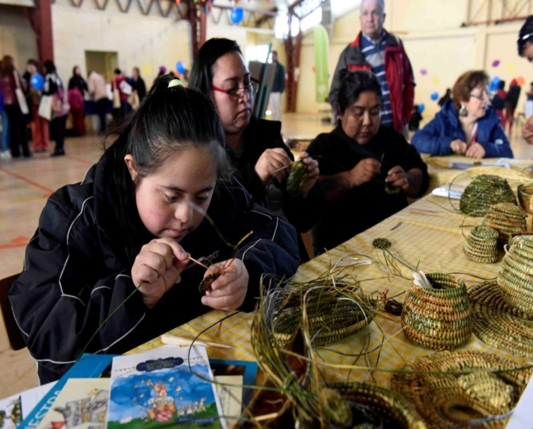
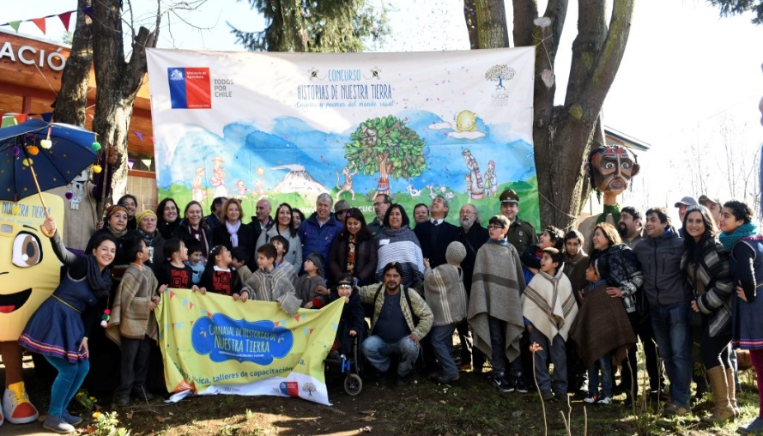
Área de Cultura y Capacitación
2. Carnavales de Historias de Nuestra Tierra
En el periodo 2016 se realizaron cuatro carnavales culturales en comunas distantes del centro de las respectivas regiones: En Porvenir, Región de Magallanes; Paillaco, Región de Los Ríos; Longaví, Región del Maule; y Domeyko, Región de Atacama.
Todas estas jornadas contaron con la presencia de estudiantes, trabajadores/as agrarios/as y vecinos/as quienes participaron de las diversas expresiones culturales que se dispusieron para la ocasión, tales como teatro, música, malabarismo y talleres de capacitación en materias agrícolas.
A estos carnavales concurrieron el Ministro de Agricultura, autoridades del Minagri, autoridades locales, quienes entregaron reconocimientos a las personas que resultaron ganadoras del Concurso Historias de Nuestra Tierra en sus distintas categorías, además de la donación de libros a las bibliotecas del lugar.

Slide 24
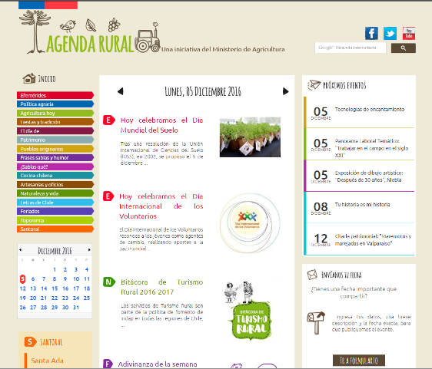

Área de Cultura y Capacitación
3. Página web “Agenda Rural”
a) En este sitio web, creado durante esta administración, se llevaron a cabo las siguientes actividades:
Coordinación de temas mensuales
Revisión y edición general de todos los contenidos
Redacción de la sección “Próximos eventos”
Esta iniciativa cuenta desde este año, con recursos provenientes del Convenio con la Subsecretaría de Agricultura.

Slide 25
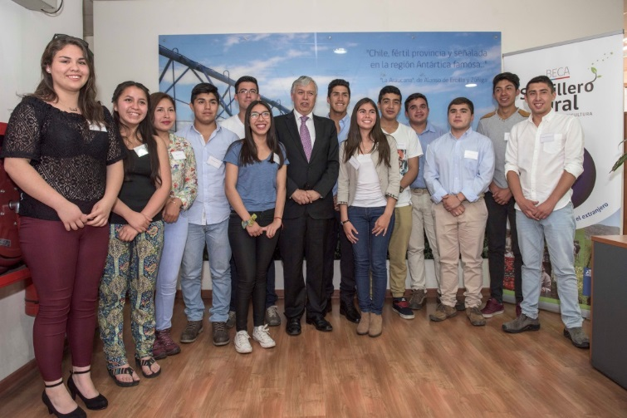
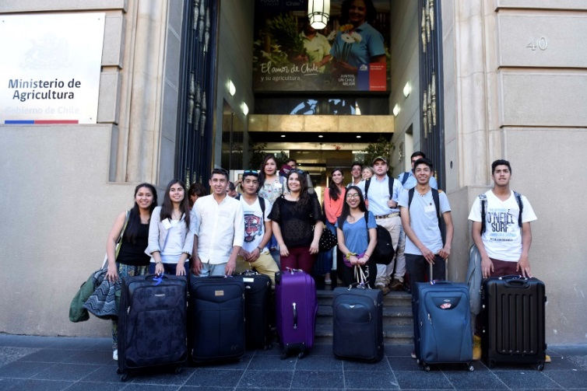
Área de Cultura y Capacitación
4. Beca Semillero Rural
Este es un programa de estudios del Ministerio de Agricultura que cuenta con la colaboración del Ministerio de Educación. En ese marco, FUCOA ha producido y coordinado distintas actividades, como la difusión y la ceremonia de entrega de esta subvención que favorece a estudiantes provenientes de familias con un alto porcentaje de vulnerabilidad.
Hasta ahora, 116 estudiantes se han visto beneficiados con la Beca.
En el año 2016, el programa de estudio aportó 13 cupos para Fruticultura, quienes viajaron en noviembre pasado a Nueva Zelanda donde permanecieron un semestre.
Otras becas favorecieron a 17 estudiantes, quienes viajaron en marzo para su práctica en Lechería.

Slide 26
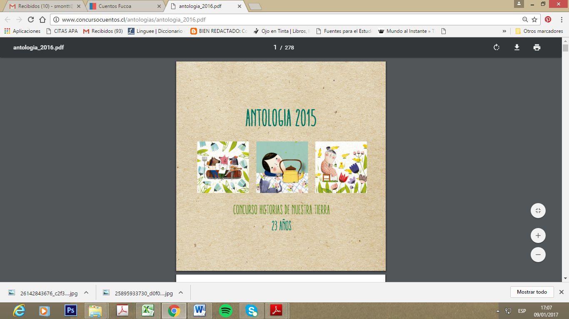
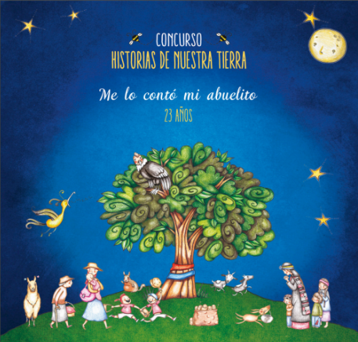
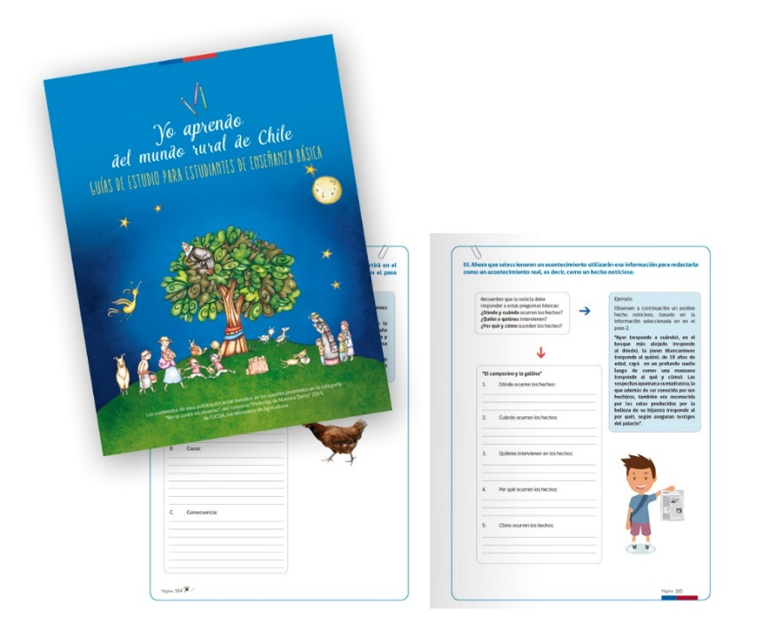
Área de Cultura y Capacitación
5. Publicaciones
En marzo de 2016 se publicaron “Antología” y “Me lo contó mi abuelito”.
La “Antología” incluye los cuentos ganadores 2015 en todas las categorías (“Historias campesinas”, “Me lo contó mi abuelito” y “Poesía del mundo rural”).
“Me lo contó mi abuelito” incluye las obras ganadoras en la categoría del mismo nombre (de cuentos escritos por niños hasta los 14 años). La publicación se realiza con el financiamiento del Ministerio de Educación, que entrega 9 mil ejemplares a las bibliotecas Centro de Recursos para el Aprendizaje del Mineduc.
También se publicaron Guías de Estudio para estudiantes “Yo aprendo del mundo rural”. Estas guías, basadas en el libro de niños “Me lo contó mi abuelito”, fueron sistematizadas por primera vez en un formato de libro.

Slide 27
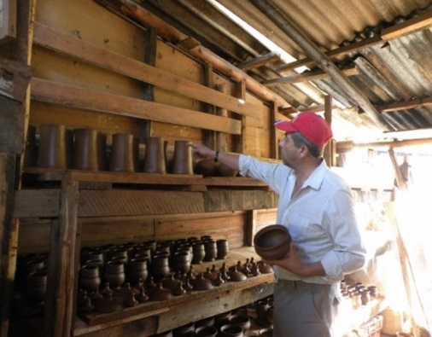
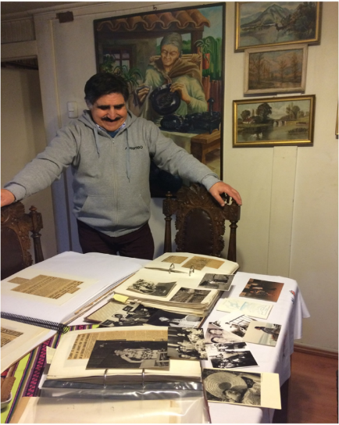
Área de Cultura y Capacitación
6. Fondos Concursables
Destaca en la gestión de FUCOA 2016 la adjudicación de dos FONDART postulados al Consejo Nacional de la Cultura y las Artes, CNCA:
a) “Rescate y puesta en valor de la alfarería tradicional de Pomaire a través de la memoria oral".
Monto a entregar por el Fondart – CNCA: $10.000.000 (Diez millones de pesos).
Plazo de ejecución: Diciembre 2016 – Noviembre 2017.
Resultado: Publicación de un libro.
b) “Libro sobre la vida y obra de Margot Loyola y su aporte a la cultura nacional”
Monto solicitado al CNCA: $5.000.000 (Cinco millones de pesos).
Plazo de ejecución: Marzo 2017 – Febrero 2018.
Resultado: Publicación de un libro.
• Este proyecto fue calificado con un 98,5%, siendo el primero de su categoría

Slide 28
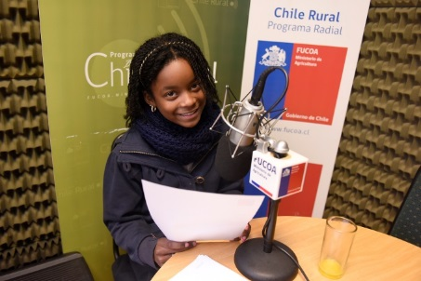
Área de Cultura y Capacitación
OTROS
a) Acuerdo con “Fundación Yo Te Leo”. Se acordó invitar a los niños finalistas del concurso “El Placer de Oír Leer” (de lectura en voz alta) a la Sala de Grabación de Fucoa, donde cada uno leyó tres cuentos ganadores (o extractos) de la categoría “Me lo contó mi abuelito” del año 2015.
Estas 9 cápsulas radiales se transmiten en el programa radial “Chile Rural” y se van subiendo a Facebook.
b) Proyecto: Postales
Para el Día de los Pueblos Originarios se decidió realizar postales con cuentos relacionados a los pueblos originarios de Chile del concurso “Historias de Nuestra Tierra”.
Se imprimieron 600 postales, para su entrega, por parte del Ministro de Agricultura, Carlos Furche, en la oficina de CNR en Vallenar, Atacama; y del Subsecretario de agricultura, Claudio Ternicier, en Santiago el día 24 de junio.

Slide 29
Área de Cultura y Capacitación
c) Celebraciones y producciones culturales.
Conmemoración del Día del Folclore en honor al natalicio de la figura de Margot Loyola. Actividad realizada en el Paseo Bulnes, donde se contó con la participación del conjunto folclórico del Ministerio de Agricultura, "Voces de mi Tierra", se repartieron pañuelos de regalo entre los transeúntes y participantes y se instalaron gráficas relativas al folclore, instaladas en 4 caballetes (Payadores, Artesanías, Margot Loyola y Definición de folclore).
Celebración Oficial del Día del Vino, actividad del Gobierno de Chile que contó con la colaboración de los ministerios de Agricultura, Economía y el Consejo Nacional de Las Artes. Se instalaron dos pérgolas tipo parrones de uva en las que tres chef repartieron preparaciones hechas con base en vino. Se entregaron las degustaciones a las personas que transitaban por la plaza.
Elaboración de tarjetas de navidad junto a la Fundación Donnebaum, cuya temática fueron los 100 años del natalicio de Violeta Parra.

Slide 30
Área de Ferias y Eventos

Slide 31
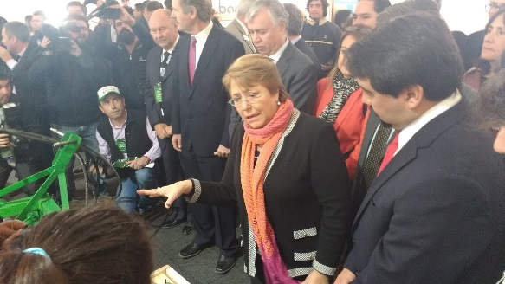
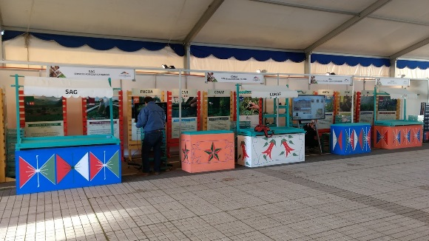
Área de Ferias y Eventos
Ferias
En esta área uno de los aspectos destacados fue la participación del MINAGRI y sus servicios en el desarrollo del calendario de ferias 2016. En ese marco, FUCOA llevó a cabo todas las tareas correspondientes a la producción y puesta en escena de nueve ferias en cuatro regiones del país. De ellas destacan ÑAM y Food & Service, en las que se mejoró la participación, en virtud que más de 20 productores/as y empresas de Indap y FIA, respectivamente, pudieron exhibir sus productos.
Se cambió la presentación del mobiliario y se incorporaron nuevos diseños a los stand del Minagri. Miles de personas que visitaron éstas muestras, recibieron obsequios relacionados con la Agricultura Familiar Campesina (AFC).
Se puso a disposición de los visitantes una pantalla interactiva (touch) que permitió que los visitantes conocieran de manera digital las tareas del Minagri y sus servicios. Una trivia de preguntas permitió entregar mayor información sobre nuestro quehacer.

Slide 32

Área de Ferias y Eventos
Eventos 2016
Otra de las labores realizadas por esta área de FUCOA es la producción y coordinación de las distintas actividades ministeriales, así como celebraciones relacionadas con el mundo agrícola que se conmemoran cada año:
Día de la Mujer Rural, que tuvo lugar en el GAM y que contó con la presencia de la Presidenta de la República, Michelle Bachelet. Allí, más de 300 mujeres campesinas, provenientes de distintas agrupaciones vivieron una mañana cargada de emociones y anuncios en pos de mejorar las condiciones de trabajo de estas y todas las mujeres del país. Esta actividad, organizada por Indap, fue producida en su integridad por FUCOA.
En la oportunidad, también se creó una pequeña muestra de productos agrícolas de mujeres campesinas, así como también se inauguró una muestra fotográfica implementada por Indap, que realizó un recorrido por el tiempo, graficando la importancia de la mujer en el campo chileno.

Slide 33
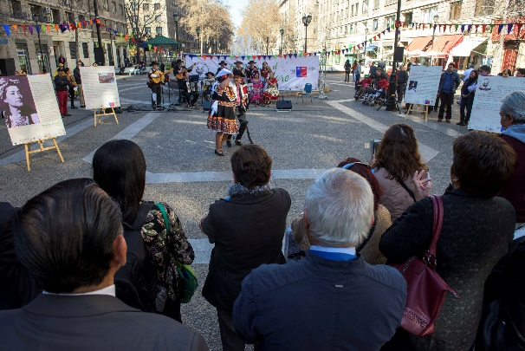
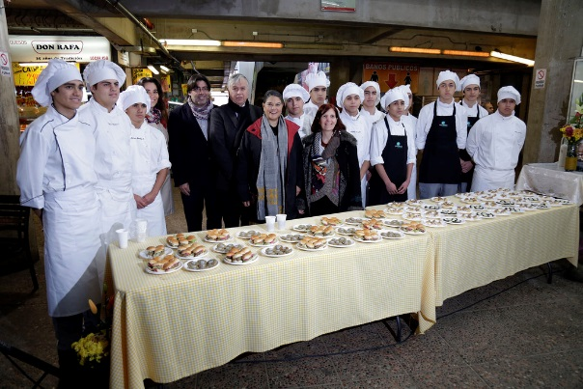
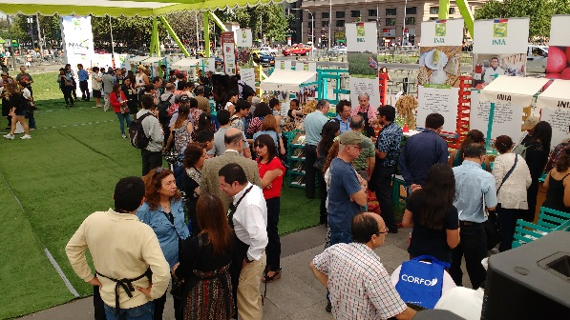
Área de Ferias y Eventos
Producción y gestión del Carnaval Historias de Nuestra Tierra. Extensión del Concurso Literario del mismo nombre.
Día del agua. FUCOA coordinó 6 ministerios, el Delegado del Agua y Conaphi en una mega actividad desarrollada en la Plaza de la Aviación (Providencia).
Cuenta Pública Ministerio de Agricultura en San Pedro (Región de Atacama). Producción de puesta en escena.
Día de las Legumbres en el Mercado Tirso de Molina (Recoleta) en conjunto con FAO.
Día del Vino que se realizó en la plaza de la Ciudadanía en conjunto con los Ministerios de Cultura y Economía.
Actividad “Por un 18 saludable” (La Vega en Recoleta) en coordinación con los Ministerios de Salud y de Desarrollo Social.
Día de la alimentación, en el Paseo Bulnes (Santiago) en conjunto con la FAO.
Expo INIA, en la Plaza Cívica (Santiago).
Encuentro Chile Riega en el Círculo Español (Santiago).
Otros :
Expo Mundo Atacama y Expo Mundo Concepción, además de Feria de Tecnologías Agrícolas, IFT AGRO 2016 (Talca).

Slide 34
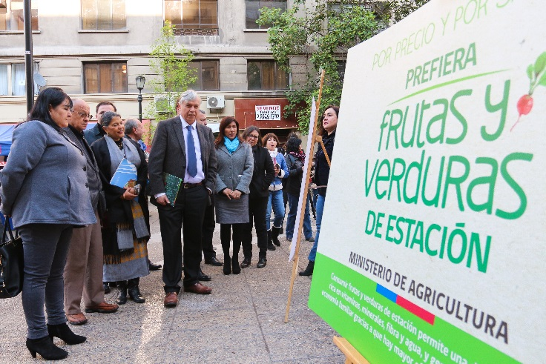

Área de Ferias y Eventos
3. Campañas
Como ha ocurrido en los últimos dos años, FUCOA, a través de su Área de Publicidad, Ferias y Eventos, ha trabajado directamente en la realización de campañas comunicacionales e informativas de importante difusión:
“Alto a los incendios forestales” de Conaf y “Prefiere frutas y verdura de estación” de Minagri.

Slide 35
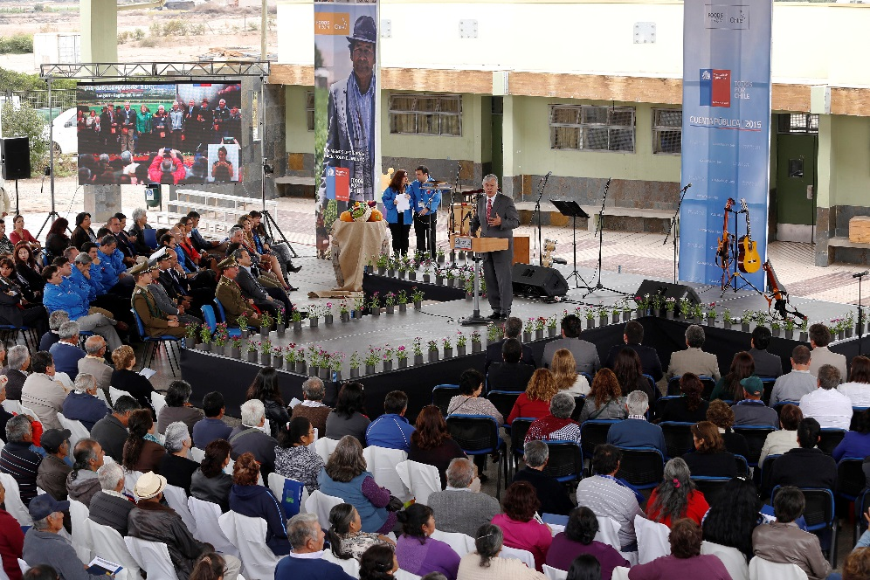
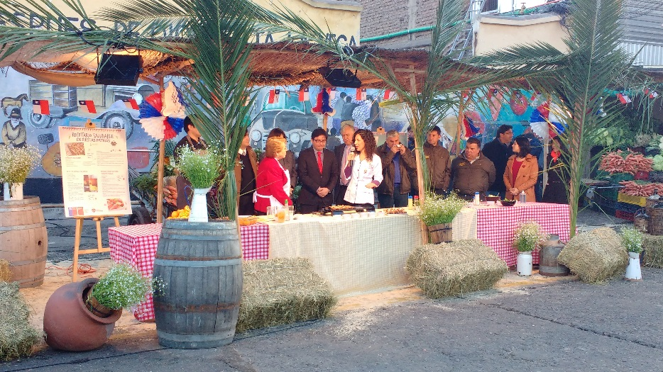
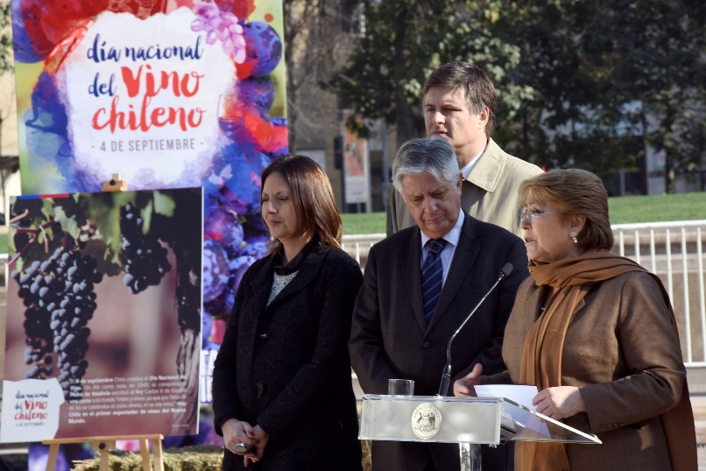
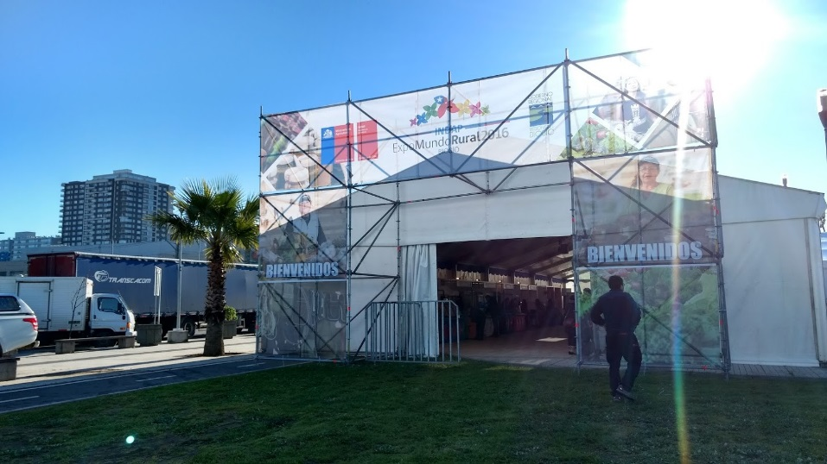
Área de Ferias y Eventos

Slide 36
Área de Diseño

Slide 37


Área de Diseño
Durante 2016 realizó una ardua tarea en el diseño de piezas gráficas y en la creación de identidad gráfica de instituciones y productos. También en aplicaciones en paneles para macro zonas, volantes tipo postal, avisos y material para redes sociales:
Diseño de stand y el merchandising asociado, para la producción de ferias y eventos ministeriales.
Desarrollo de importantes sitios de los Servicios del Minagri y apoyo constante en la actualización de ellos, basados en las Normas web de Gobierno.
Diseño y diagramación de 6 ediciones en el año de la revista Nuestra Tierra.
Diseño de la identidad corporativa y sus aplicaciones (Manual Gráfico) para la Conmemoración de los 50 años de la Reforma Agraria.
Diseño e impresión de lienzos para frontis del Minagri, postales, tarjetas de saludo Ministro y saludo online para el Día Internacional de la Mujer.
Diseño de identidad gráfica y aplicaciones en paneles para Macro zonas, volante tipo postal, avisos y material para redes sociales para campaña Consumo de Frutas y Verduras de Estación.

Slide 38

Área de Diseño
Diseño de Identidad gráfica y aplicaciones para el Día de las Mujeres Rurales.
Diseño piezas corporativas para el Concurso Historias de Nuestra Tierra.
Diseño imagen y piezas gráficas para el Carnaval de Historias de Nuestra Tierra.
Diseño de banner y post de Web y RR.SS de FUCOA.
Diagramación e impresión de Tarjetas de Navidad Minagri
Diseño de la gráfica del SIMPOSIO APÍCOLA

Slide 39


Área de Diseño
Diseño de la gráfica de la CORRIDA POR LA LECHE, Región de Los Lagos.
Diseño de paneles en puesta en escena del Día del Vino, en coordinación con el Consejo Nacional de la Cultura y las Artes y Secom.
Apoyo a Seremías en diseño.
Actualización de la gráfica y logos de 2016 en lienzo, banner, delantal de cocina y bolsas TNT para la Feria de Agricultura Orgánica de la Región de Valparaíso.

Slide 40

Área de Diseño
Diseño de logotipo sobre Energías Renovables No Convencionales y aplicaciones para Seminario en la Región de Magallanes (carpetas, pendón, hoja carta y sobre americano).
Diplomas ganadores, gráfica video premiados, gráfica redes para Beca Semillero Rural
Diseño Piezas gráficas para Convenio Agroseguros; Campaña de Prevención de Incendios CONAF; FIA; EXPO INIA; Convenio CNR; Mujer en la Ley de Riego; Seminario Chile Riega; Campaña “Yo cuido el agua”; Revista Riego CNR; Convenio INDAP; Conmemoración 50 años de la Reforma Agraria.
Se diseñó, diagramó y reeditó el libro “Chiloé contado desde la cocina”.
Diagramación y diseño del libro “Los colores de Salud, INTA”

Slide 41






Área de Diseño

Slide 42
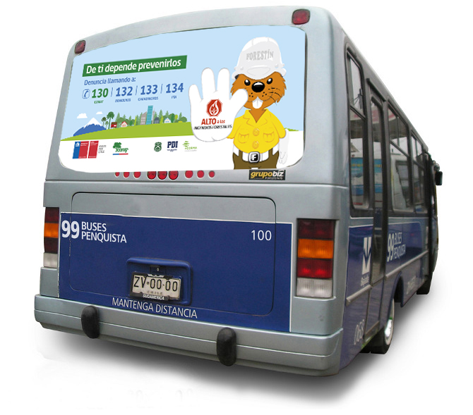
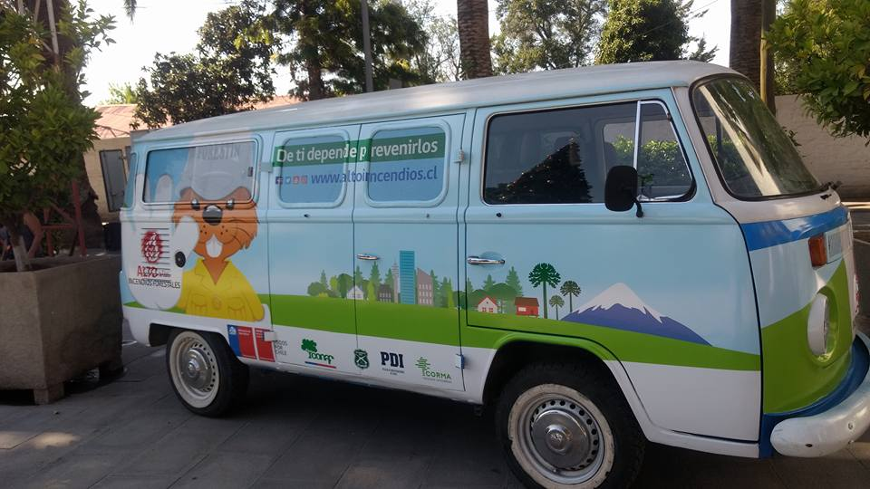
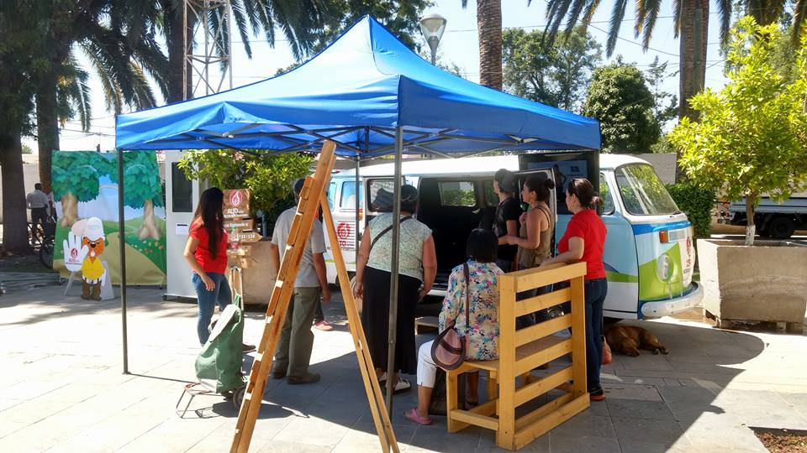


Área de Diseño

Slide 43
Área de Gestión de Personas

Slide 44
Área de Gestión de Personas
Durante el año 2016, se lograron diversos avances en beneficio del personal de nuestra institución:
I. Elaboración del Reglamento Interno, de Orden, Higiene y Seguridad de FUCOA.
Este texto ha permitido regular ciertas conductas dentro de un marco de respeto y de dignidad de todos/as los/as funcionarios/as.
Nos ha permitido establecer los límites del comportamiento laboral, dividir de manera clara y concreta las funciones y responsabilidades, declarar derechos, deberes, incentivos y sanciones.
2. Evaluación del Desempeño.
En este período se llevó a cabo un proceso de Evaluación de los trabajadores de FUCOA, lo que ha permitido valorar y calificar el empleo, funciones y responsabilidades de todas y todos. También se ha logrado identificar debilidades y fortalezas de cada funcionario/a, así como detectar las necesidades de actualización o perfeccionamiento en determinadas áreas de trabajo.

Slide 45
Área de Gestión de Personas
3. Beneficios al personal.
En este ámbito se han conseguido algunos avances relativos a la salud y vida de las personas:
Convenio vigente de programa dental con CCAF con beneficios en Megasalud, UnoSalud, y SanaSalud.
Convenio vigente con gimnasio SportLife
Operativo de Salud
Operativo Oftalmológico
Se está gestionando plan complementario de salud con una Institución de la Cámara Chilena de la Construcción, para mejorar la cobertura de cada afiliado a Fonasa o Isapre.
Del mismo modo, se está gestionando convenio de almuerzo con valores razonables y proporcionales entre calidad y precio.
4. Higiene y Seguridad en el Trabajo.
A partir de visitas técnicas realizadas por expertos en Prevención de Riesgos, se ha logrado identificar aquellas labores habituales, peligros y evaluación de riesgos. Como consecuencia de dichas visitas, en cuanto a todos los aspectos legales básicos que fueron revisados y constatados, FUCOA ha obtenido un avance de 29,41% a un 70,59% de cumplimiento.

Slide 46
Administración y Finanzas

Slide 47
Síntesis de los ingresos de la Fundación
FUCOA se financia anualmente a través del Convenio de Transferencia con Subsecretaría y de prestaciones de servicios a las distintas Instituciones que colaboran con el Ministerio de Agricultura.
Las principales fuentes de financiamiento externo han sido: CONAF, INDAP, CNR, Subsecretaría y SAG.
La modalidad utilizada para llevar a cabo los servicios prestados a las instituciones ha sido :
Elaboración de «Trato Directo»: donde para su ejecución FUCOA solicita una Póliza de Seguro para el traspaso de recursos en cuotas y otra por Fiel Cumplimiento. Para el traspaso de estas, se debe enviar una factura que contenga respaldo de Informes Técnicos especificados en el contrato.
Convenio de «Transferencia»: FUCOA solicita una Póliza de Seguro para el traspaso de recursos anticipados en un 100% y otra por Fiel Cumplimiento. Se factura por completo y mensualmente se envía rendición de gastos ejecutados.

Slide 48
Síntesis de los ingresos de la Fundación / Convenio Transferencia
A continuación mostraremos un resumen comparativo de los recursos entregados anualmente por la Subsecretaría de Agricultura a través del Convenio de Transferencia, que cubre principalmente, Revista Nuestra Tierra, Programa Radial Chile Rural, Concurso de Cuentos y Remuneraciones:
CONVENIO DE TRANSFERENCIA 2014_2016 (en miles de pesos)
Producto | Año 2014 | Año 2015 | Año 2016 | Año 2017
Revista Nuestra Tierra | 78.962 | 94.057 | 115.133 | 118.133
Productos Comunicacionales | 60.706 | 104.221 | 94.220 | 95.367
Ferias | 25.226 | 23.879 | - | -
Chile Rural | 73.477 | 94.616 | 111.023 | 111.023
Agenda Rural | - | - | - | 9.219
Concurso Cuentos * | 116.237 | 155.935 | 135.031 | 158.714
Gastos Administración | 115.679 | 92.774 | 115.351 | 127.227
Inversión | 4.000 | - | - | -
Indemnización | 13.656 | - | - | -
Totales : | 487.943 | 565.482 | 570.758 | 619.683
* Este presupuesto se complementa con recursos entregados por el Ministerio de Educación.

Slide 49
Síntesis de los ingresos de la Fundación / Indap
Hasta 2015, Indap tuvo complicaciones para desarrollar convenios con FUCOA. No obstante, en 2016 se encontró la fórmula adecuada para realizar productos de diseño que pudieran colaborar en la visibilidad de las Tiendas Mundo Rural, el Sello Manos Campesinas y Mercados Campesinos.
Cuadro comparativo 2014_2016 (en miles de pesos)
INDAP
Concepto | Año 2014 | Año 2015 | Año 2016
Indap Nuevos Campos | 18.419 | 4.757 | -
Tiendas y otros | - | - | 82.358
Totales | 18.419 | 4.757 | 82.358

Slide 50
Síntesis de los ingresos de la Fundación / SAG
Cuadro comparativo 2014_2016 (en miles de pesos)
SAG
Concepto | Año 2014 | Año 2015 | Año 2016
Aporte Convenio Tr.(Ferias) | 25.226 | 23.879 | -
Capacitación RR.SS. | - | 1.666.666 | 952.000
Totales | 25.226 | 1.690.545 | 952.000
Durante los años 2014 y 2015, SAG canceló a FUCOA solo su participación en Ferias Agrícolas a través de una inyección de recursos en Convenio de Transferencia de Subsecretaría. Sin embargo, los recursos adicionales que se habían comprometido debieron pasar por la aprobación de Dipres, la que los ha rechazado durante 2016 y 2017.
En paralelo, hubo contrataciones de menor costo por concepto de Capacitaciones en Redes Sociales.
A la fecha, existe un monto relevante de recursos que no han sido traspasados a FUCOA.
El área Jurídica de SAG ha manifestado en numerosas ocasiones dificultades para transferir recursos a FUCOA.

Slide 51
Síntesis de los ingresos de la Fundación / CONAF
CONAF
Concepto | Año 2014 | Año 2015 | Año 2016
Campaña Alto Incendios | 216.662 | 246.000 | 251.970
Totales | 216.662 | 246.000 | 251.970
CONAF : Saldo pendiente de pago a la fecha
Ferias 2016 : | 9.505
CIO : | 5.000
Total : | 14.505
La campaña de Alto Incendios Forestales de CONAF ha sido uno de los grandes proyectos que FUCOA ha llevado a cabo exitosamente desde el 2014, obteniendo resultados positivos en redes sociales y todo el plan de medios ejecutado.
Los procesos de pago de la campaña han sido lentos, por lo que en consecuencia, a FUCOA se le ha dificultado el pago a los proveedores asociados año a año. A la fecha, la campaña ya está finalizando y aún quedan cuotas pendientes.
En 2016, Conaf no pagó en su totalidad las ferias agrícolas en las que tuvo plena participación de acuerdo a calendario enviado a principio del año, quedando un saldo en contra.
Lo mismo ocurre con la cuota anual de la Comisión de Igualdad de Oportunidades (CIO) que aportan todas las instituciones anualmente.

Slide 52
Convenio Marco
Dado que las contrataciones con los servicios del Ministerio, sector privado y otros similares ha sido muy compleja, FUCOA inició la tramitación para entrar en Convenio Marco en ChileCompras, escenario en el cual concluimos lo siguiente:
No existen a la fecha propuestas en el portal ChileCompras a las que FUCOA con sus giros pueda postular hasta 2021.
Durante el 2016 se inició un proceso por el cual una Institución 100% pública pudiera levantar una solicitud y fue rechazada por ChileCompras.

Slide 53
Proyecciones 2017

Slide 54
Proyectos en ejecución 2016-2017
Actualmente se encuentran en ejecución los siguientes proyectos :
Convenio de Transferencia Subsecretaría y sus productos anuales. Continuaremos con la difusión de la Campaña Prefiera Frutas y Verduras de Estación.
Continuidad de Campaña Alto Incendios 2016 hasta abril 2017 con cobertura en Redes Sociales todo el año / CONAF.
Segunda parte de Beca Semillero Rural 2016 / Subsecretaría.
Continuidad de productos para Tiendas Mundo Rural, Sello Manos Campesinas y Mercado Campesino / INDAP.
Día del Agua / CNR.
Preparativos Kidzapalooza / ACHIPIA.
Coordinaciones para ejecución de conmemoración de 50 años de la Reforma Agraria / Todos los Servicios.
Proyecto Pomaire / Área de Cultura FUCOA / Fondart.
Proyecto Margot Loyola / Área de Cultura FUCOA / CNCA.

Slide 55
Reforma Agraria 2017
Durante 2016 comenzó el trabajo previo para la realización de una serie de actividades e hitos, con motivo de la conmemoración de los 50 años de la Reforma Agraria.
En este paquete debemos tramitar, entre todos los Servicios del Ministerio, el aporte a Fucoa por los siguientes conceptos:
Estrategia digital
Video animado para niños/as
Sello postal
Placas conmemorativas
Set de postales (regalos corporativos)
Inserto en revista Nuestra Tierra
Los 50 años de la Reforma Agraria y la Agricultura chilena en vacaciones de invierno (Biblioteca de Santiago)
Gráfica para eventos
Gráfica para hall del Ministerio
* En el marco de su plan 50 años Reforma Agraria, se solicita aporte de Indap de $40 millones para documental realizado por Cristián Galaz.

Slide 56
Otros 2017
Para este año, hemos proyectado otros hitos cuyos gastos debieran ser prorrateados entre todos los servicios:
Radio online (M$18.500)
Día del Folclore
Día de las Mujeres Rurales
Día de los Pueblos Originarios
Día de la Alimentación

Slide 57
Otros

Slide 58
Situación CIO
Desde 2009, FUCOA ha administrado los recursos de la Comisión de Igualdad de Oportunidades, CIO. Se ejecuta por medio de un «Convenio de Colaboración» entre todos los Servicios del Ministerio de Agricultura.
Los gastos que se ejecutan se utilizan en seminarios, cursos y capacitaciones a lo largo de todo el país en coordinación con la asesora técnica de género.
Dado que FUCOA no recibe ingresos adicionales por este concepto, pero no obstante ello, ejecuta los gastos, los revisa, valida y rinde, invirtiendo horas hombre en ello. Sugerimos que este convenio sea ejecutado por cada uno de los servicios a través de Convenio Marco, con el fin de que FUCOA no administre estos recursos. Esta gestión nos ha generado dificultades adicionales, por ejemplo, con el área Jurídica de ODEPA.

Slide 59
Balance 2016
(Preliminar)

Slide 60
Balance Clasificado 2016 (preliminar)
A continuación se presenta el Balance Clasificado 2016 donde se despliegan los movimientos de activo y pasivo y el resultado obtenido finalmente en las cuentas de Patrimonio. BALANCE GENERAL CLASIFICADO (Preliminar)
AÑO 2016
ACTIVO |  | M$ |  | PASIVO |  | M$
Activos Circulantes |  |  |  | Pasivos Circulantes
Disponible |  | 10,591 |  | Acreedores Varios |  | 350
Deudores x Venta |  | 132,303 |  | Cuentas x Pagar |  | 163,167
Dctos x Cobrar |  | 0 |  | Retenciones y Provisiones |  | 24,216
Deudores Varios |  | 7,082
Existencias |  | 481 |  | Total Pasivos Circulantes |  | 187,734
Impuestos x Recuperar |  | 8,029
Total Activos Circulantes |  | 159,276
Activos Fijos
Instalaciones |  | 0 |  | Patrimonio
Maquinarias & Equipos |  | 53,327 |  | Patrimonio |  | 80,065
Vehiculos |  | 0 |  | Resultado Acumulado |  | (112,756)
Depreciaciones |  | (33,547) |  | Utilidad del Ejercicio |  | 24,021
Total Activos Fijos |  | 19,780 |  | Total Patrimonio |  | (8,670)
Otros Activos |  | 8
Total Otros Activos |  | 8
Total Activo |  | 179,063 |  | Total Pasivo |  | 179,063

Slide 61
Balance Clasificado 2016 (preliminar)
ESTADO DE RESULTADOS (Preliminar)
AÑO 2016
Ingresos Operacionales
Ingresos de Explotación |  |  | 1,249,101
Total Ingresos de Explotación |  |  | 1,249,101
Costos de Explotación
Costos de Explotación |  |  | (1,093,869)
Otros Ingresos |  |  | 814
Gastos Financieros |  |  | -3,558
Corrección Monetaria |  |  | 321
Margen de Explotación |  |  | 152,809
Gtos. Aministracion y Vts. |  |  | -128,079
Resultado Operacional |  |  | 24,021

Slide 62
Estado de Resultados Comparativos 2013_2016
Año |  | 2013 | 2014 | 2015 | 2016
 |  | M$ | M$ | M$ | M$
Ingresos Operacionales
Ingresos de Explotación |  | 1.200.602 | 1.148.872 | 1.214.052 | 1.249.101
Costos de Explotación |  | -998.669 | -814.238 | -934.798 | -965.274
Margen de Explotación |  | 201.933 | 334.634 | 279.254 | 283.827
Gtos. Aministracion y Vts. |  | -245.287 | -307.002 | -330.070 | -259.807
Resultado Operacional |  | -43.354 | 27.632 | -50.816 | 24.020
Resultado No Operacional |  | 0 | 0 | 0 | 0
Utilidad ( Perdida ) del Ejercicio |  | -43.354 | 27.632 | -50.816 | 24.020
Durante 2016 se realizó una Auditoría desde Subsecretaría, la que aun está en proceso de Informe Final.

Slide 63
www.fucoa. cl

